Slide 1

연구/개발팀 Front-End 시작하기
정 승 훈 차장

Slide 2
웹 개발 절차
개요
웹 사이트 제작
기획
웹 디자인 및 개발
테스트
도메인 등록 및 웹 호스팅 서비스
웹 사이트 홍보
검색 엔진 최적화
키워드 광고

Slide 3
SPA (Single Page Application)
개요
싱글 페이지 애플리케이션(single-page application, SPA, 스파)은 서버로부터 완전한 새로운 페이지를 불러오지 않고 현재의 페이지를 동적으로 다시 작성함으로써 사용자와 소통하는 웹 애플리케이션이나 웹사이트를 말한다.
이러한 접근은 연속되는 페이지들 간의 사용자 경험의 간섭을 막아주고 애플리케이션이 더 데스크톱 애플리케이션처럼 동작하도록 만들어준다.
SPA에서 HTML, 자바스크립트, CSS 등 필요한 모든 코드는 하나의 페이지로 불러오거나, 적절한 자원들을 동적으로 불러들여서 필요하면 문서에 추가하는데, 보통 사용자의 동작에 응답하게 되는 방식이다.
문서는 프로세스 중 어떠한 지점에서도 다시 불러들이지 않으며 다른 문서로 제어권을 넘기지 않으나, 위치 해시나 HTML5 히스토리 API를 사용하여 애플리케이션 안에서 개개의 논리 문서의 인식 및 탐색을 제공할 수 있다.
싱글 페이지 애플리케이션과의 소통은 뒷 편에 있는 웹 서버와의 동적인 통신을 수반하기도 한다.

Slide 4
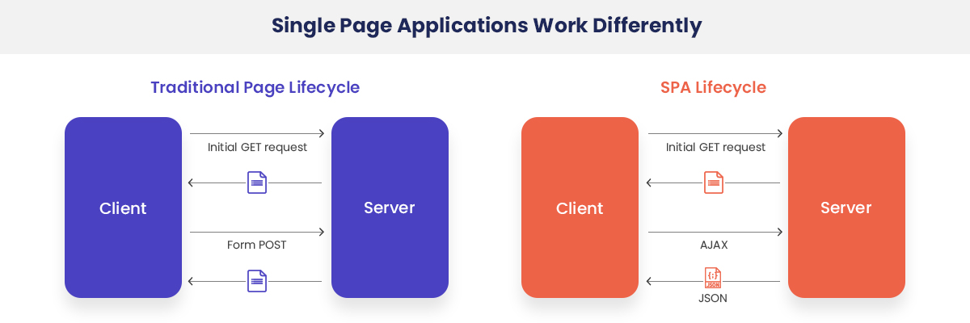
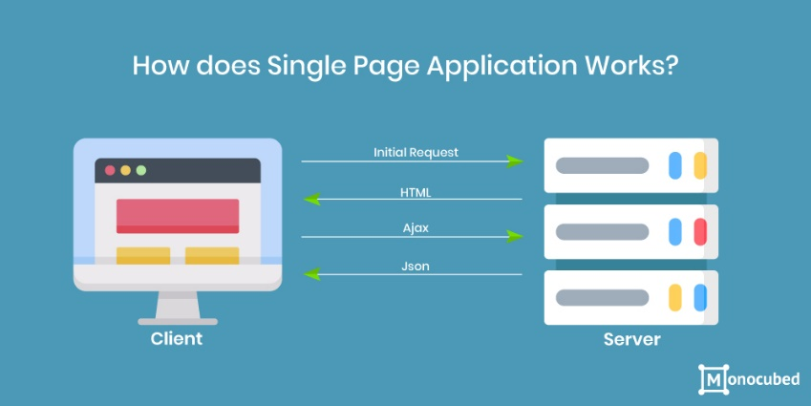
SPA (Single Page Application)
개요

Slide 5
AJAX
개요
내용이 변경 될 때 부분적으로 웹 페이지를 업데이트 할 수 있는 기술이 AJAX이다.
웹 페이지의 새로 고침 (Refresh)이 발생하지 않는다.
동적 생성을 통해 코드의 재사용성이 증대 된다.
SPA (Single Programming Application) 구현이 가능하다.
# : Hash
! : Bang

Slide 6
PJAX (pushState + ajax)
개요
특정 셀렉터(앵커 태그)에 pjax를 바인딩하면, 해당 링크가 클릭 되었을 때 타겟 주소에 대해서 서버에 요청을 하고, 바꿀 부문만 받아와서 바꿀 부분의 DOM만 갈아치우면서, pushState(HTML5)를 이용하여 브라우저의 주소도 변경을 해준다.
무언가 복잡해보이지만 필요한 부분만 받아와서 변경하는 원리는 ajax와 같다(실제로 내부적으로는 ajax를 쓴다). 이렇게 함으로써 위의 요구사항을 모두 만족시킬 수 있다.

Slide 7
Polyfill
개요
특정 기능이나 지원하지 않는 브라우저를 위해 사용할 수 있는 코드 조각이나 플러그인(추가 기능)을 의미한다.

